Slide 1
玩转智能小车
第 17 课
遥控小车 （选做）

Slide 2
本课目标
了解遥控原理
掌握数字序列range()代码块的作用
掌握车LED灯功能及其实现方式

Slide 3
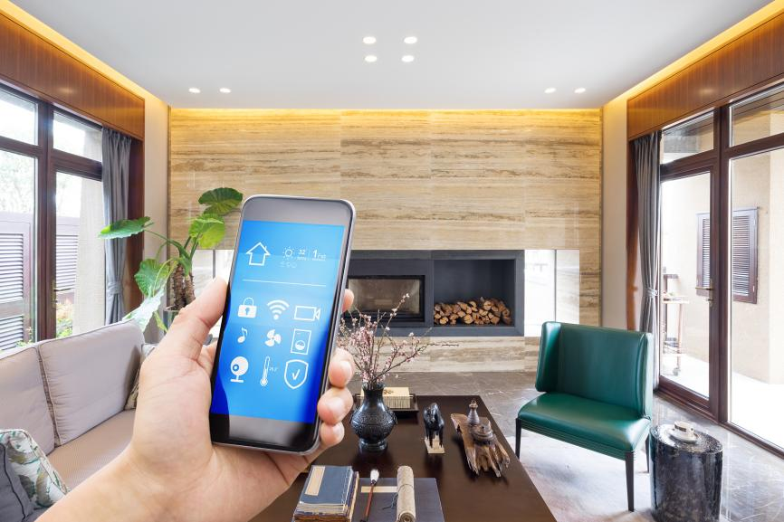
情景引入
主控板控制小车移动
我们就来实现这个功能吧，让控制板驱动小车前进、后退、左转、右转、停车。

Slide 4
想一想
如何实现远程遥控？
控制板需要实现哪些功能？
小车需要执行哪些功能？
使用通信模块下的广播的相关代码
按下按钮，发出消息
接收到消息，实现对应功能

Slide 5
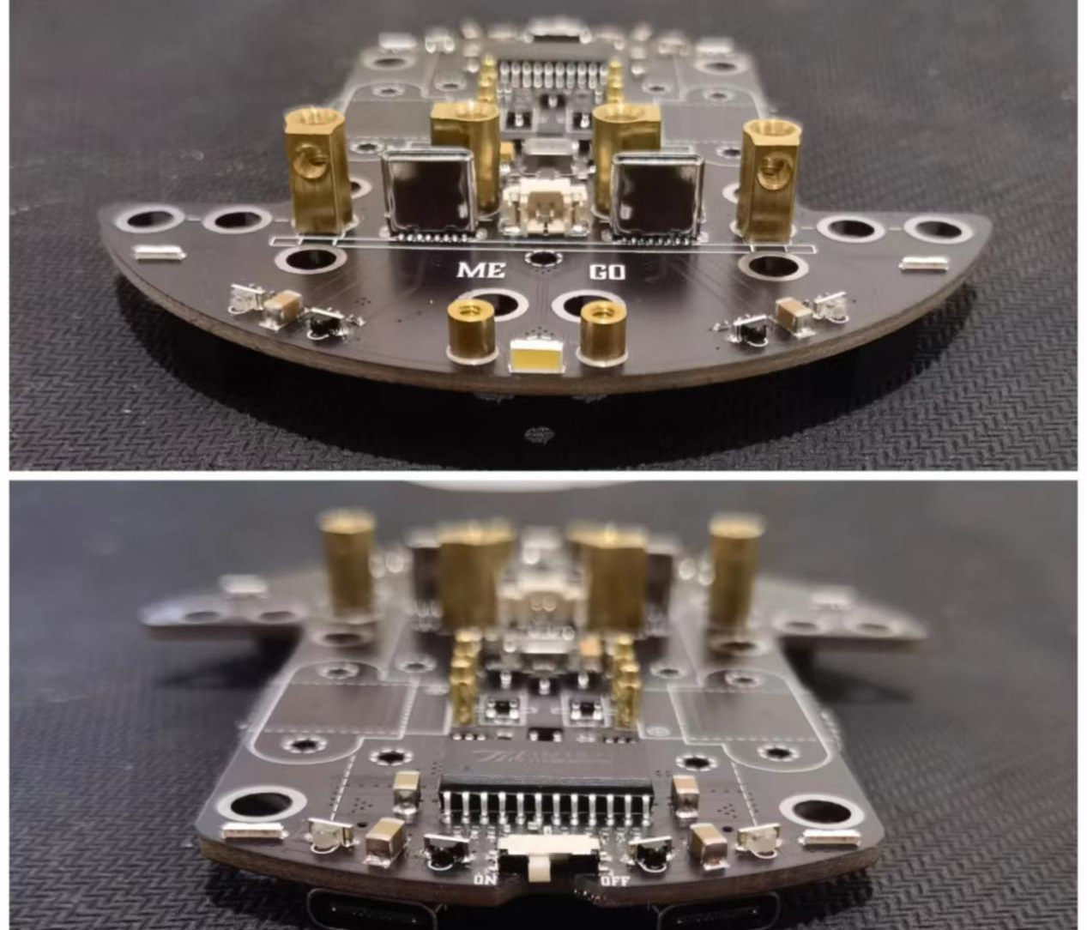
硬件及其连接
小车LED灯

Slide 6
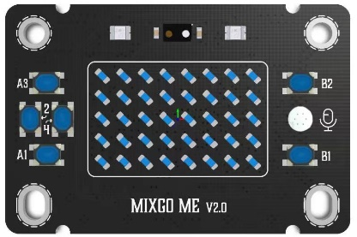
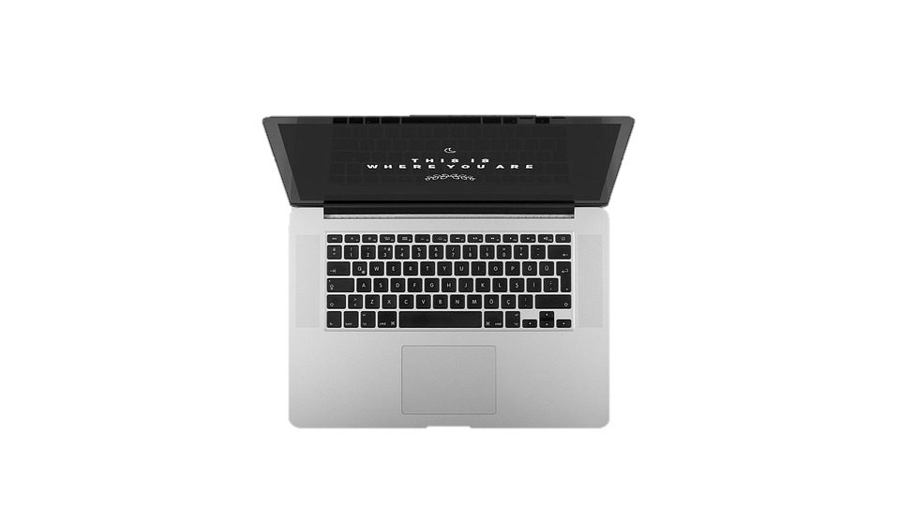
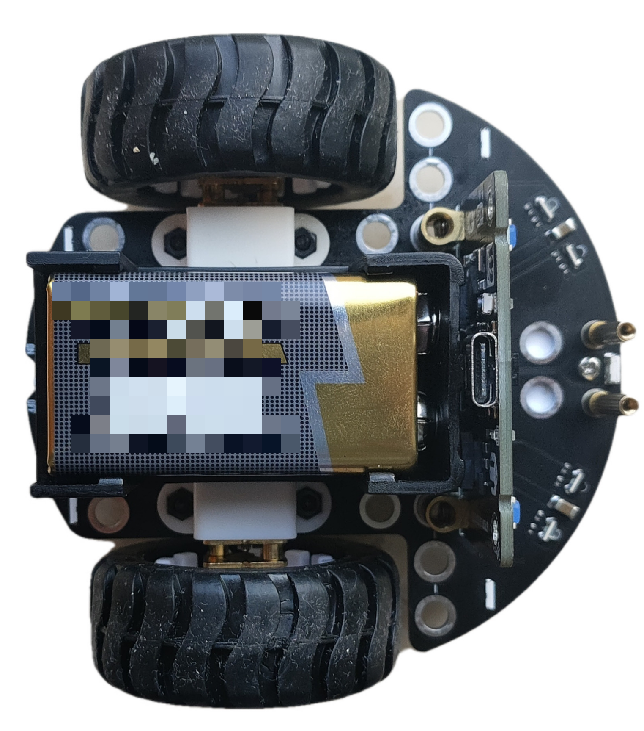
硬件及其连接
无线广播

Slide 7
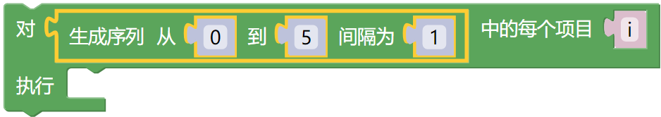
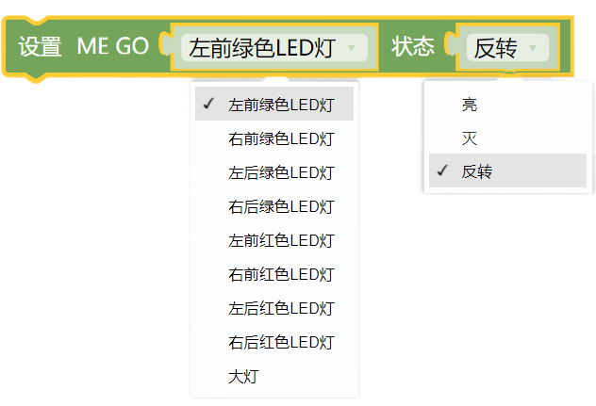
软件模块列表
控制模块
ME GO模块

Slide 8
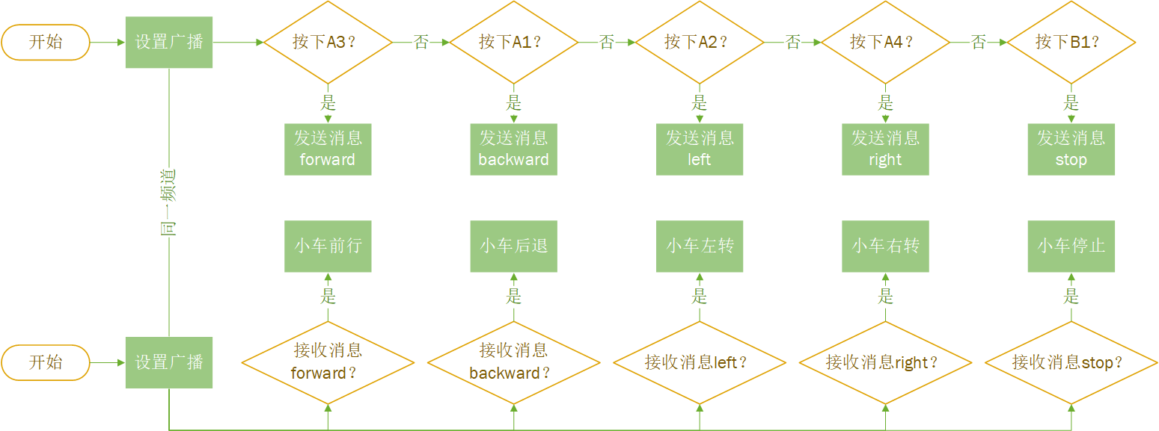
流程图

Slide 9
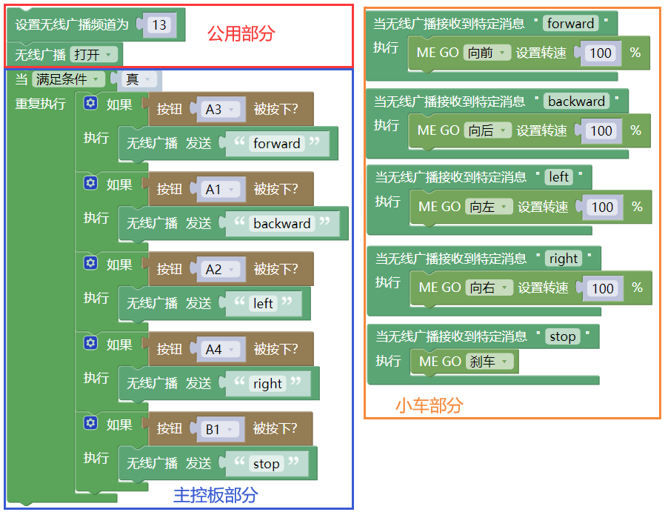
代码及效果
代码/效果展示

Slide 10
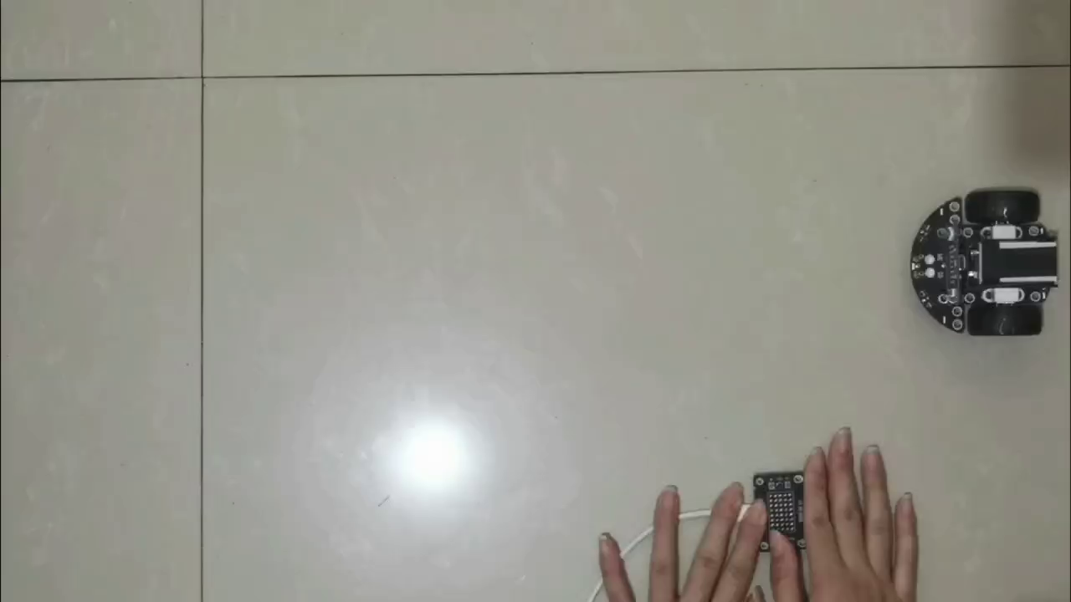
代码及效果
代码/效果展示

Slide 11
重点知识点
遥控原理
这个案例主要运用了无线广播的知识点（详细讲解参考无线门铃）。需要运用到两块MixGo CE，一个作为控制板，另一个装于小车上。将控制板和小车设置为同一频道。
控制板
小车
信息
小车
小车
小车
同一频道

Slide 12
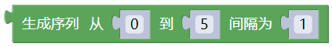
重点知识点
range()
range()是指定数字开始(含)、指定数字结束(不含)的数字序列，并可以指定增量的大小(称为步长，可正可负)。
起始值（包含）
步长
终止值（不包含）
小车LED灯
小车LED灯共有五个，一个大灯（白色）以及左前、左后、右前、右后四个双色灯（红、绿）。

Slide 13
拓展任务
小车转向前打转向灯
小车左转向前，汽车左前绿灯闪烁三次；右转向前，汽车右前绿灯闪烁三次。

Slide 14
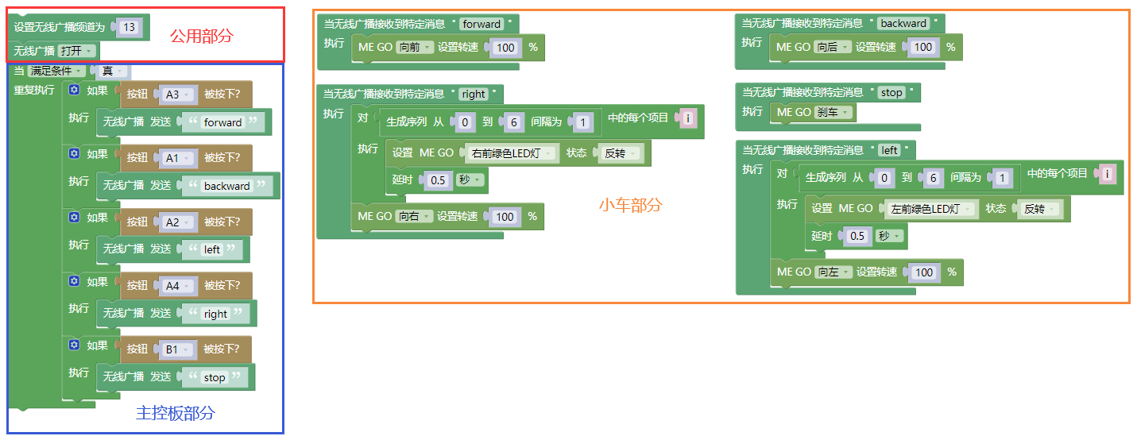
样例
代码样例

Slide 15
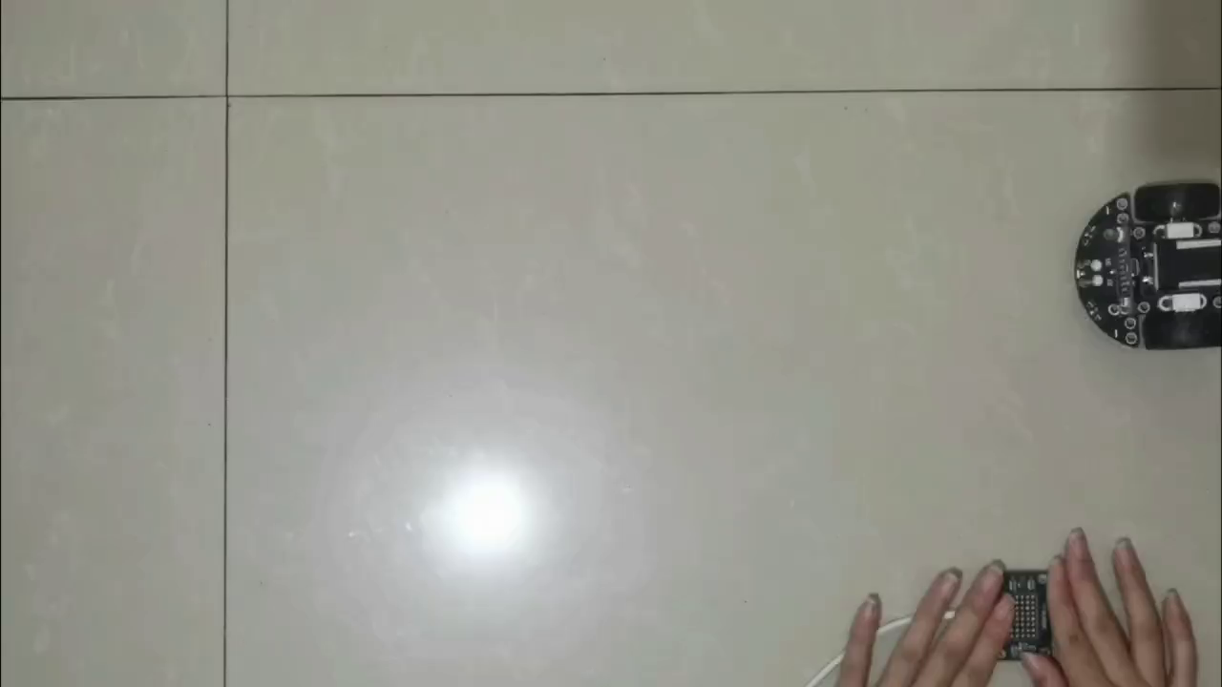
样例
代码样例

Slide 16
常见问题
问题1：为什么小车完全不受控制板控制？
回答：确认控制板与小车代码是否对应上传正确。
问题2：为什么小车部分功能不受控制板控制？
回答：比较该功能对应控制板发送的消息和小车接受的消息，两者可能存在输入差异，小车因不能接收到正确信息而无法工作。

Slide 17
玩转智能小车
再见!

